Slide 1

الإحصاء
القرص المعين - هداج يوسف
Belhocine : https://prof27math.weebly.com/

Slide 2
1- مفاهيم إحصائية
إضغط هنا
2- السلاسل الإحصائية
إضغط هنا
3- مؤشرات الموقع
إضغط هنا
4-تمارين
إضغط هنا

Slide 3
1- مفاهيم إحصائية :
مجمعة في قائمة
هي مجموعة قيم و معطيات،
السلسلة الإحصائية
أو جدول.
أطوال قاماتهم
مثال :
إذا أعتبرنا قسم 4 متوسط يتكون من 32 تلميذاً،
، معطاة في الجدول الأتي :
طول القامة بـ
عدد التلاميذ
السلسلة الإحصائية .
نسمي الجدول بـ :
تدرس من وجهة نظر
كل مجموعة أشياء
المجتمع – الفرد :
وكل عنصر من المجتمع الإحصائي
إحصائية تسمى مجتمعاً ،
يسمى فردا أو وحدة إحصائية .

Slide 4
هو مجتمع إحصائي
السكان المسجلين في سجل المواليد في بلدية ما ،
مثال :
وكل شخص مسجل يسمى فرد أو وحدة إحصائية .
قصد تسهيل قراءتها
هي مجموعة معطيات مجمعة ،
الفئة الإحصائية :
ودراستها .
سجلت أعمار إحدى شركات تضم
مثال :
، في الجدول التالي :
عاملا
تسمى فئة
>
السـن
>
السـن
>
السـن
>
الأعمار بـ
السـن
السنة
عدد العمال

Slide 5
هي الميزة المقصودة بالدراسة في المجتمع الإحصائي
الميزة الإحصائية :
وهناك نوعان من الميزات:
مثل :
، يعبر عنها بالأعداد
قابلة للقياس
-الميزات الكمية :
........الخ
السعر
،
العلامة
،
الوزن
،
الطول
مثل :
غير قابلة للقياس
-الميزات النوعية:
.... الخ .
النوع
،
الجنس
اللون
،
اضغط هنا

Slide 6
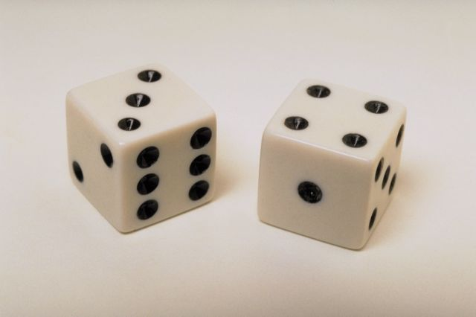
2- السلاسل الإحصائية :
1- التكرار المجمع المتزايد :
، التكرار المجمع المتزايد لقيمة(أو فئة)
في سلسلة إحصائية مرتبة ترتيبا تصاعديا
و تكرارات القيم (أوالفئات)
، بجمع تكرار هذه القيمة ( أو الفئة )
نحصل عليه
الأصغر منها .
، سجلنا عدد مرات ظهور
مرة
في عملية رمي زهرة نرد
مثال :
وجه من الأوجه الستة .
الأرقام
+
+
التكرار
=
+
التكرارات المجمعة
المتزايدة
12
و الأرقام الأصغرمنه هو :
التكرار المجمع المتزايد الموافق لـلرقم

Slide 7

2- التكرار المجمع المتناقص:
،التكرار المجمع المتناقصة لقيمة
في سلسلة إحصائية مرتبة ترتيبا تصاعديا
و تكرارات القيم
، بجمع تكرار هذه القيمة ( أو الفئة )
نحصل عليه
(أو فئة)
الأكبـر منها .
(أو الفئات )
، ثم وضعت النتائج
أرنباً
تم وزن
في حظيرة تربية الأرانب ،
مثال :
في الجدول التالي :
>
M
>
>
(kg)
الأوزان بـ
M
M
>
M
+
+
التكرارات
=
+
التكرارات المجمعة
المتناقصة
4
9
16
18
التكرار المجمع المتناقص الموافق للوزن
16
والأوزان الأكبر منه هو :
1,2

Slide 8
3- التكرارالنسبي المجمع المتزايد والمتناقص :
1-التكرار النسبي المجمع المتزايد( التواتر المجمع المتزايد)
هو نسبة التكرار المجمع المتزايد
التكرار النسبي المجمع المتزايد
التكرار المجمع المتزايد
إلى التكرار الكلي .
= ـــــــــــــــــــــــــــــ
أي التكرار النسبي المجمع المتزايد
التكرار الكلي
2-التكرار النسبي المجمع المتناقص( التواتر المجمع المتناقص)
هو نسبة التكرار المجمع المتناقص
التكرار النسبي المجمع المتناقص
إلى التكرار الكلي .
التكرار المجمع المتناقص
= ـــــــــــــــــــــــــــــ
أي التكرار النسبي المجمع المتناقص
التكرار الكلي

Slide 9
تطبيق :
لأيام سنة من
درجة الحرارة المتوسطة
نضع في الجدول الآتي ،
لمدينة من المدن الجزائرية.
السنوات ،
35
28
24
21
17
14
9
درجة الحرارة بـ
25
71
65
73
43
52
36
عدد الأيام
وحدد فيه التكرارات .
1- أعد نقل الجدول،
، التكرارات المجمعة
التكرارات المجمعة المتزايدة
2- أضف إليه خانات :
و التواترات المجمعة المتناقصة .
التواترات المجمعة المتزايدة
المتناقصة ،

Slide 10
حل التطبيق :
درجة الحرارة بـ
35
28
24
21
17
14
9
25
71
65
73
43
52
36
التكرار
365
340
269
131
88
36
التكرارات المجمعة
204
المتزايدة
25
96
161
234
277
329
365
التكرارات المجمعة
المتناقصة
التواترات المجمعة
المتزايدة
التواترات المجمعة
المتناقصة
اضغط هنا

Slide 11
3- مؤشرات الموقع :
1- الوسط الحسابي :
مجموع قيم هذه السلسلة على عدد قيمها .
الوسط الحسابي لسلسة إحصائية هو :
نميز حالتين لحساب الوسط الحسابي :
..........
،
،
،
قيم سلسلة إحصائية .
،
إذا كان
الحالة الأولى :
عدد القيم .
حيث:
فإن :
.
مثال :
،
،
،
،
،
،
أوجد الوسط الحسابي للسلسلة الإحصائية التي قيمها
الحل :
إيجاد الوسط الحسابي للسلسة:
ومنه:
أي :

Slide 12
..........
،
،
،
إذا كان
الحالة الثانية:
قيم سلسلة إحصائية
على الترتيب.
..........
،
،
،
وتكرارات قيمها
مكررة ،
فإن :
مجموع التكرارات .
حيث:
الوسط الحسابي المتوازن .
في هذه الحالة نسمي
لتكن السلسة الإحصائية التالية :
مثال :
.
،
،
،
،
أي :

Slide 13

هو مجموع مراكز الفئات
مجمعة في فئات
الوسط الحسابي لسلسلة إحصائية ،
على عددها .
يمثل فترة زمنية.
حيث :
إليك الجدول الآتي
مثال :
الفترة الزمنية
مراكز الفئات
، يحسب بجمع طرفيها على
مركز فئة ما
ملاحظة :
يحسب كما يلي :
مثلا :
مركز الفئة
الوسط الحسابي :
أي :

Slide 14
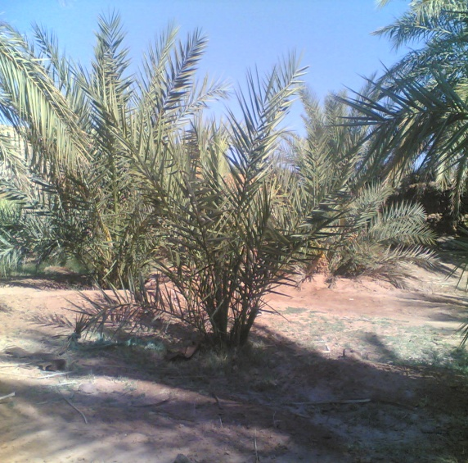
، لسلسة إحصائية مجمعة في فئات هو :
الوسط الحسابي المتوازن
بتكرارها على مجموع التكرارات .
مجموع جداءات مراكز كل فئة
مثال :
، في بستان حسب أطوالها بالسنتمتر
الجدول التالي يمثل توزيع أطوال نخلا ت
فئات الطول
بـ
التكرارات
مراكز الفئات
لأطول النخلات.
لنحسب الوسط الحسابي المتوازن
أي :

Slide 15
هو القيمة التي تجعل عدد
وسيط سلسلة إحصائية مرتبة
2- الوسيط :
أو تساويها مساويا لعدد القيم الأكبر منها
القيم الأصغر منها
أو تساويها .
،فإن الوسيط هو القيمة المركزية لهذه القيم .
إذا كان عدد القيم فرديا
7
لتكن السلسلة الإحصائية التي عدد قيمها :
مثال :
3 قيم
الوسيط
3 قيم
.
فإن الوسيط هو مجموع القيمتين الوسطيتين على
إذا كان عدد القيم زوجياً ،
8
السلسلة الإحصائية التي عدد قيمها :
مثال :
4قيم
4قيم
القيمة الوسيطية ،هي
.
أي :

Slide 16
، نبحث عن الفئة التي تنتمي إليها القيمة
في حالة سلسلة مجمعة في فئات
الوسطية .
مثال:
، ثم وضع النتائج في فئات:
تلميذاً
67
، بقياس قامات
قام الممرض المدرسي
فئات القامات
بـ
عدد التلاميذ
التكرارات
المجمعة
المتزايدة
لأن :
الفئة التي تنتمي إليها القيمة الوسطية هي :
.
ومنه: هي طول قامة التلميذ الذي رقمه
و

Slide 17
3- المنوال :
المنوال لمجموعة من القيم هو القيمة الأكثر تكراراً
مثال:
لتكن السلسلة الإحصائية التالية :
القيم
التكرارات
تسمى منوال السلسلة الإحصائية .
نلاحظ أن القيمة الأكثر تكراراً هي :
و أصغر قيمة
مدى سلسلة إحصائية هو الفرق بين أكبر قيمة
4- المدى :
لها .
مثال:
اضغط هنا
لتكن السلسلة الإحصائية
إذن : مدى السلسلة هو

Slide 18
تمارين
تلميذاً .
متوسط يتكون من
، قسم من أقسام
التمرين 1
في متوسطة
فكانت النتائج كما يلي :
أجروا فرض في مادة الرياضيات ،
النقاط المحصل
عليها
عدد التلاميذ
التكرارات المجمعة المتزايدة وأتممه .
1- أعد نقل الجدول وأضف إليه
2- أحسب معدل الفرض لهذا القسم .
3-أوجد النقطة الوسيطية المحصل عليها .
4-أرسم مخطط بالأعمدة للتكرارات المجمعة المتزايدة .

Slide 19
حل التمرين 1
1/ إعادة نقل الجدول :
النقاط المحصل
عليها
التكرارات
التكرارات المجمعة
المتزايدة
2- حسا ب معدل الفرض لهذا القسم
هو الوسط الحسابي للسلسة الإحصائية
معدل الفرض لهذا القسم
ومنه :

Slide 20
3-إيجاد النقطة الوسيطية :
، بين النقطتين
النقطة الوسيطية
ومنه :
نلاحظ أن
وعدد القيم (النقاط المحصل عليها)زوجي
على الترتيب
لأن رقميهما
أي أن النقطة الوسيطية هي :
توضيح
3
+
1
+
3
+
4
+
6
17قيمة
2
+
2
+
4
+
2
+
3
+
1
+
2
+
1
17قيمة
الوسيط هو:

Slide 21
4-
مخطط بالأعمدة للتكرارات المجمعة المتزايدة
التكرارات م ذ
النقاط
الوسيط

Slide 22
التمرين 2
الشمس بالكامل
عدد الساعات التي لم تظهر فيها
الجدول أسفله يمثل
تم تحديدها من محطة الإرصاد الجوية لمدينة من المدن
سنوات ،
بسب الغيوم لـ
السنوات
عدد الساعات
خلال السنة
سنوات .
لعدد ساعات عدم ظهور الشمس خلال
1- أحسب الوسط الحسابي
2- أوجد منوال السلسلة .
لعدد ساعات عدم ظهور الشمس .
%
3- ضع في جدول التكرارات النسبية بـ
لعدد ساعات السنوات السبع .
التكرارات النسبية
4-مثل بمخطط دائري

Slide 23
حل التمرين 2
1- حساب الوسط الحسابي لعدد ساعات عدم ظهور الشمس
سنوات هو :
الوسط الحسابي لعدد ساعات عدم ظهور الشمس خلال
ساعة .
2- منوال السلسلة الإحصائية :
خلالها هي :
لم تظهر الشمس
السنة التي لها عدد أكبر من الساعات
تسمى السنة المنوالية.
وتكرارها هو:

Slide 24
لعدد ساعات عدم ظهور الشمس .
%
3- جدول التكرارات النسبية بـ
السنوات
عدد الساعات
خلال السنة
التكرارات
%
النسبية
لعدد الساعات للسنوات السبع .
التكرارات النسبية
4-مثل بمخطط دائري
المخطط الدائري للتكرارات النسبية

Slide 25
التمرين 3
التكرارات
1- من خلال التمثيل بالمستطيلات
المقابل .
شكل جدولاً يضم :
التكرارات
وتكراراتها ،
الكتل بـ g
، والتواترات
المجمعة المتناقصة
الكتلة بـ g
المجمعة المتناقصة
الجدول
2- أحسب الوسط الحسابي والوسيط للكتل .
3- ما هو مدى السلسلة الإحصائية ؟

Slide 26
حل التمرين 3
1- تشكيل جدول للتكرارات
g
الكتل بـ
التكرارات
المجمعة
التكرارات
المتناقصة
المجمعة
التواترات
المتناقصة
المخطط
2- حسا ب الوسط الحسابي للكتل

Slide 27
- حسا ب الوسيط
والتكرار
ومنه :
نلاحظ أن مجموع التكرارات هو:
.
يوافق الكتلة
هي الكتلة الوسيطية .
القيمة
إذن :
3- مدى السلسلة الإحصائية:
والفرق بينهما هو :
وأصغر قيمة هي :
أكبر قيمة هي :
.
مدى السلسلة الإحصائية هو :
إذن :

Slide 28
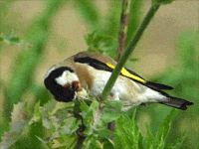
التمرين 4
في بعض
الطيور المهاجرة التي حطت
أجريت إحصائيات حول بعض
، وسجلت النتائج في
خلال شهر مارس من السنة الماضية
المحميات في بلدنا
المخطط الدائري الآتي :
الأسبوع2
الأسبوع 1
عدد الطيور 94
عدد الطيور 132
عدد الطيور 45
الأسبوع4
عدد الطيور 120
الأسبوع 3
والزاوية
، وأضف إليه التكرار النسبي
1- ضع المعلومات في جدول تكراري
بالدرجة لكل أسبوع .
2- أحسب الوسط الحسابي المتوازن للطيور التي حطت.
بمخطط للمستطيلات.
3- مثل المعلومات الواردة في المخطط الدائري

Slide 29
، وإضافة التكرار النسبي
1- وضع المعلومات في جدول تكراري
حل التمرين 4
بالدرجة لكل أسبوع .
والزاوية
الأسابيع
الأسبوع4
الأسبوع 3
الأسبوع2
الأسبوع 1
عدد الطيور
التكرارالنسبي
الزوايا بـ
يكفي حساب جداء التكرار النسبي
لحساب قيس الزاوية
ملاحظة :
و قيس الزاوية الكلية .
2- حساب الوسط الحسابي المتوازن للطيور التي حطت:
ومنه

Slide 30
3-التمثيل بمخطط للمستطيلات
بالمستطيلات
مخطط
عدد الطيور
الأسابيع

Slide 31
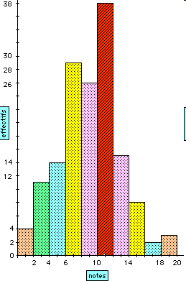
في مادة
يترجم النتائج المحصل عليها
المدرج التكراري الآتي
التمرين 5
لمركز من مراكزإمتحان شهادة التعليم المتوسط .
الرياضيات
التـكرارات
النــقاط
1- كون جدولا للسلسة الإحصائية الممثلة في المخطط أعلاه يضم :
، التكرارات
التكرارات المجمعة المتزايدة
التكرارات ،
،مراكز الفئات ،
الفئات
المجمعة المتناقصة .

Slide 32
.
2- كم من مترشح تحصل على الأقل على المعدل
.
3- ماهي نسبة المترشحين الذين تحصلوا على معدل أقل من
، و أوجد وسيط السلسلة الإحصائية ؟
4- أحسب الوسط الحسابي المتوازن
، التكرارات المجمعة
، التكرارات المجمعة المتزايدة
5- مثل بمدرج تكراري
المتناقصة .

Slide 33
الحل
1- جدول للسلسة الإحصائية الممثلة في المدرج :
الفئات
مرا كز
الفئات
التكرارات
التكرارات
المجمعة
المتزايدة
التكرارات
المجمعة
المتناقصة
.
تعني الفئة
الكتابة
ملاحظة:

Slide 34
2- عدد المترشحين الذين تحصلوا على الأقل على المعدل
مترشح .
عدد المترشحين الكلي هو :
تنتمي الى الفئة
نقاط المترشحين الذين لم يتحصلوا على النقطة
،هو التكرار المجمع المتزايد للفئة
وتكرارها
يساوي
)
(أي
عدد المترشحين الذين تحصلوا على المعدل هو :
ومنه:
3- نسبة المترشحين الذين تحصلوا على معدل أقل من
أي :
هو
عددالمترشحين الذين تحصلوا على معدل أقل
ومنه نسبة المترشحين الذين تحصلوا على معدل أفل من
إذن :

Slide 35
4- حسا ب الوسط الحسابي المتوازن
أي :
وهو معدل المركز في مادة الرياضيات .
- وسيط السلسلة الإحصائية:
لدينا
يكفي تعيين الفئة الوسيطية للسلسلة الإحصائية ،
ضمن التكرارات المجمعة المتزايدة
العدد
نلاحظ من الجدول ( اضغط هنا) أن :
التي تحتوي
تسمى الفئة الوسيطية
للفئة
أو التكرارات المجمعة المتناقصة
على الوسيط.

Slide 36
، التكرارات المجمعة المتناقصة
، للتكرارات المجمعة المتزايدة
5- المدرج تكراري
التكرارات م،ذ ،ق
,39
اضغط هنا
الفئات

